Slide 1
GovTech Day 12-6-2015 (13:15-14:15)
Publiek-privaat innoveren in de Generieke Digitale Infrastructuur:
wat werkt en wat niet?

Slide 2
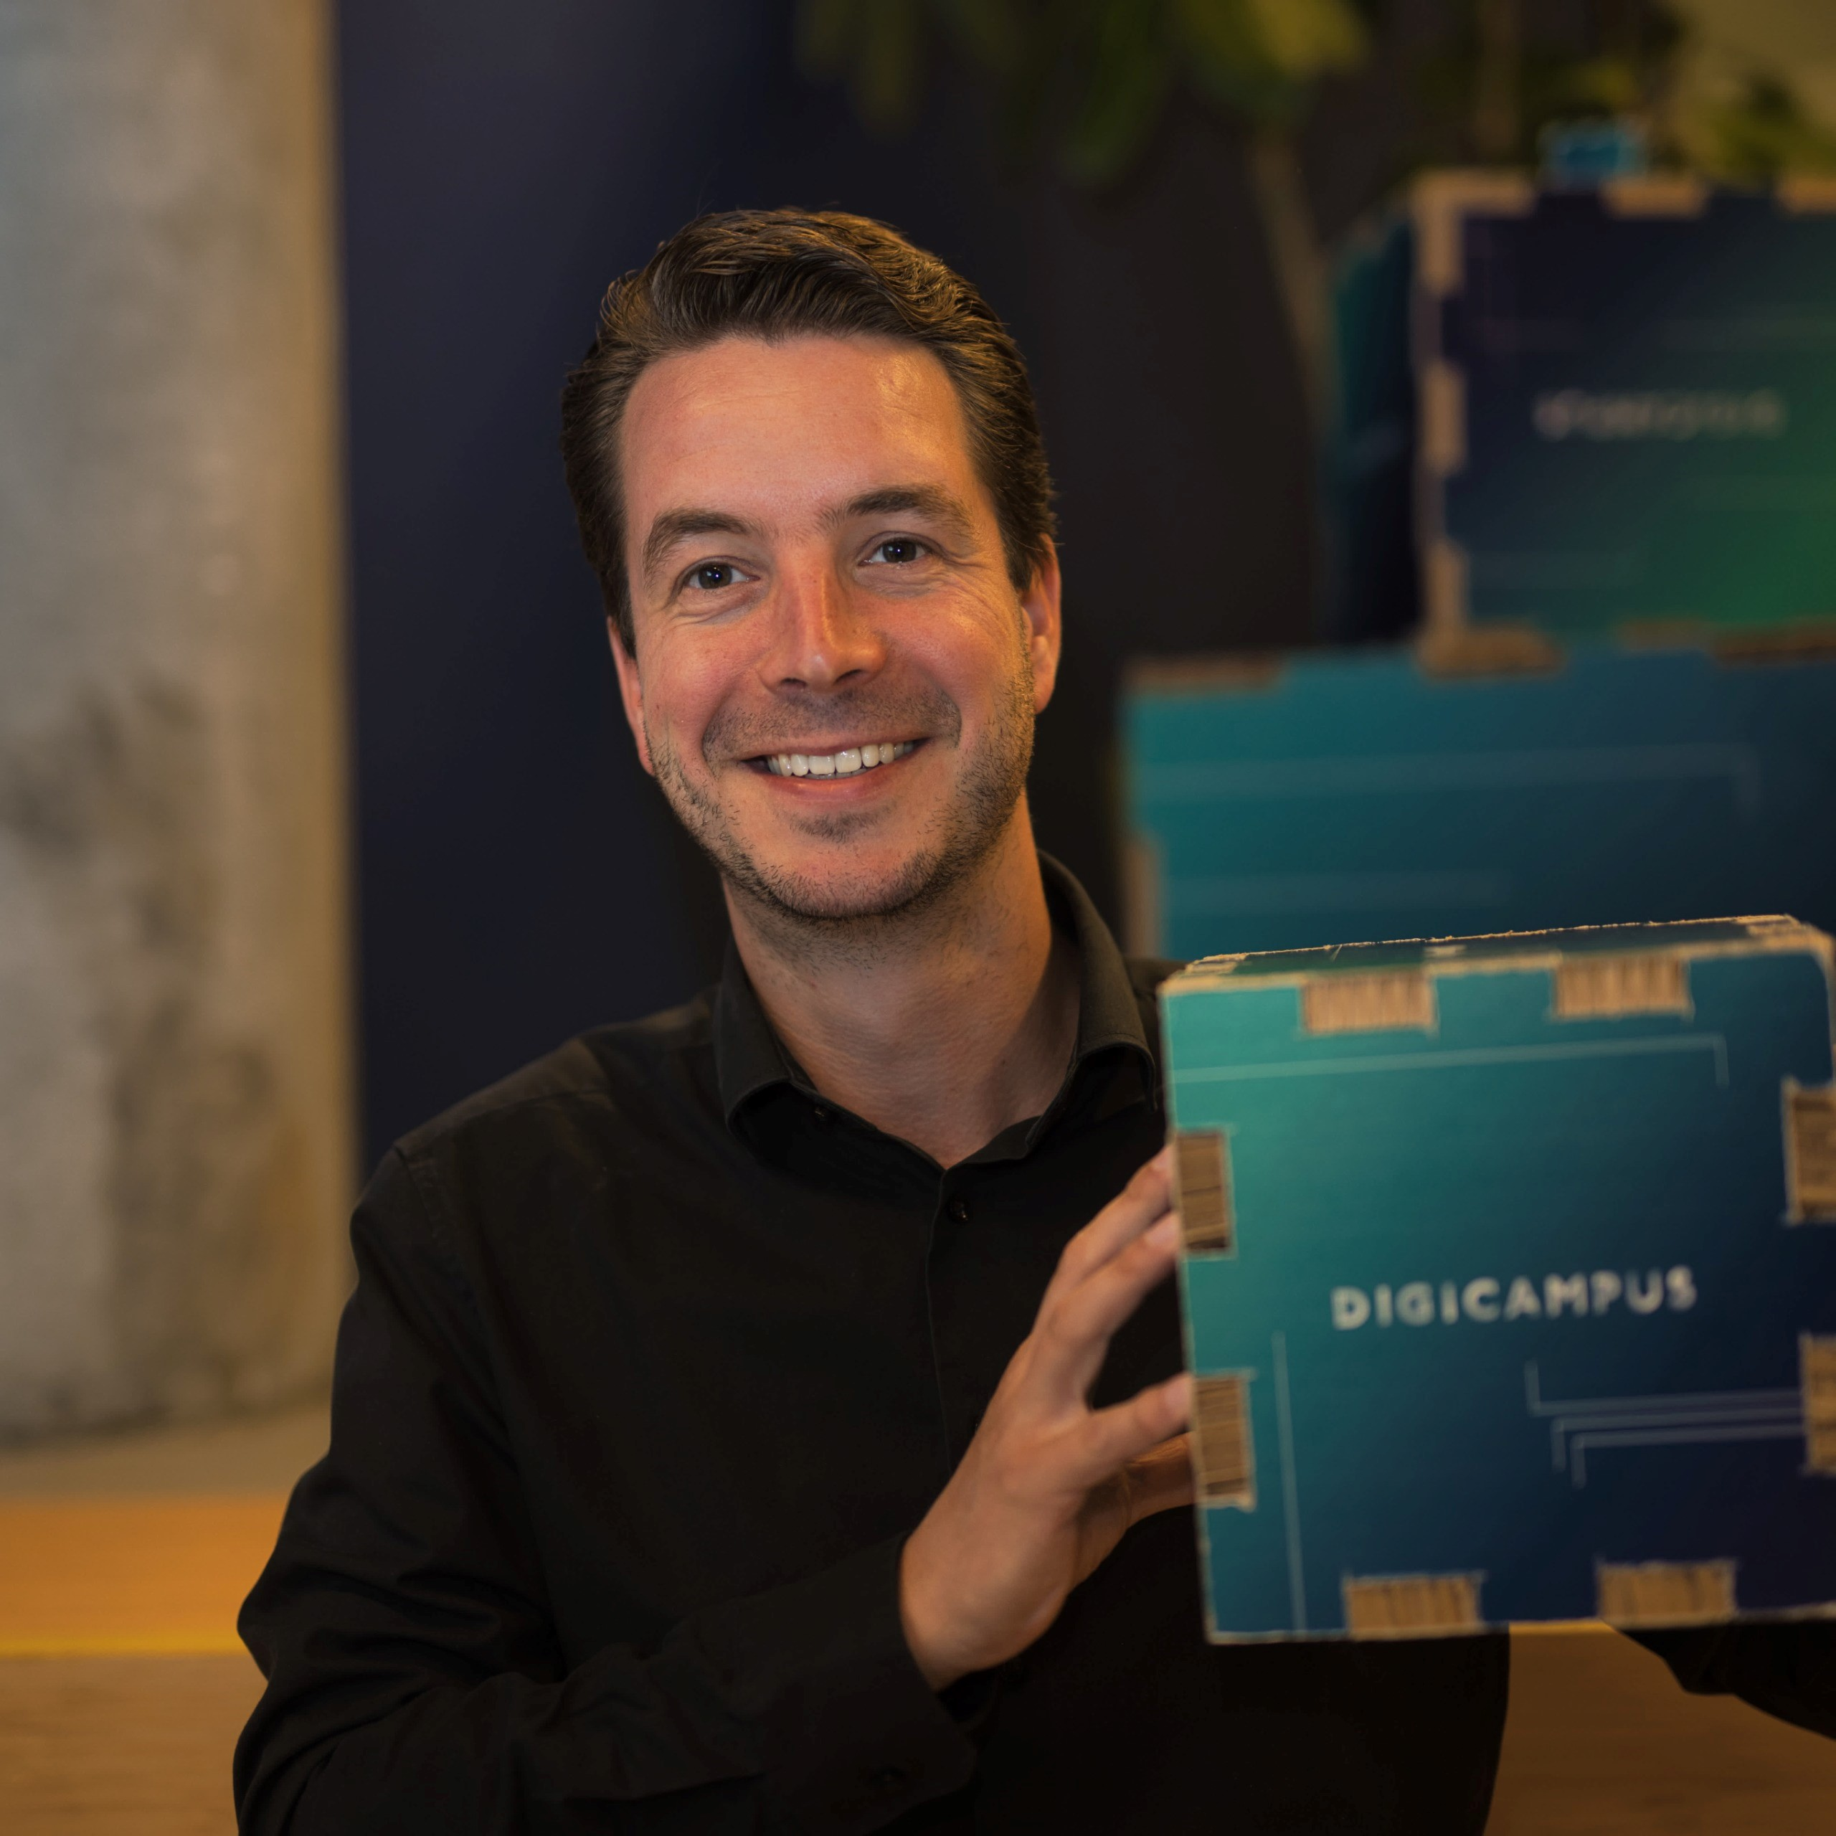
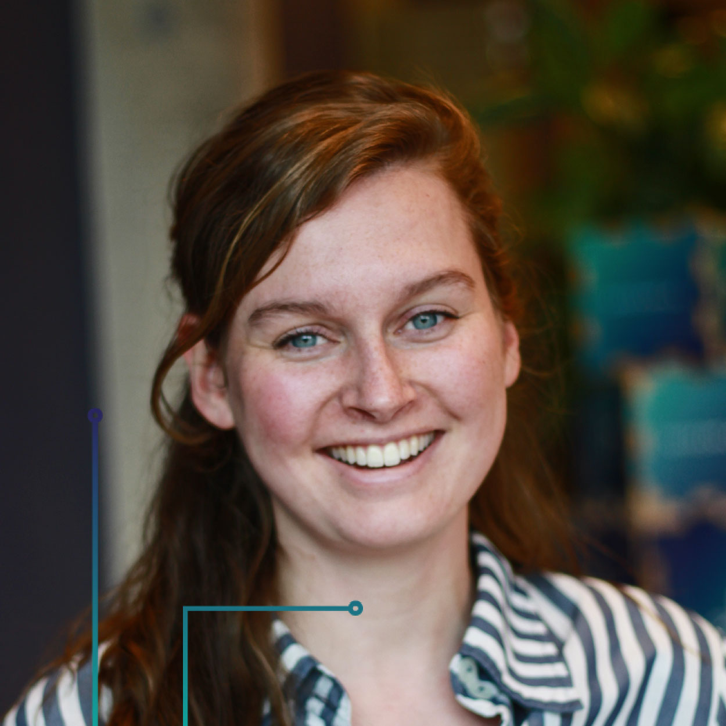
Panel: Publiek-privaat innoveren in de Generieke Digitale Infrastructuur: wat werkt en wat niet?
Wouter Welling | Jessie van Erp | Marloes Hooghiemstra | Hessel van Oorschot | Stefan Kunst

Slide 3
Digicampus is een onafhankelijke kennis en innovatie hub voor de digitale transformatie van de publieke sector
Digitale transformatie vraaggericht benaderd,
met de focus op de behoeften van vandaag, morgen én de toekomst.
Samenwerking gestimuleerd over organisatiegrenzen heen, om innovatieve oplossingen te ontwikkelen.
Verbinding gelegd met nationale én Europese ecosystemen, voor een breed gedragen aanpak.
Wetenschappelijke en technologische oplossingen ingezet om transformatie te ondersteunen.
SAMEN INNOVEREN OVER GRENZEN HEEN

Slide 4
Digicampus als matchmaker, transformatie hub & learning community in GovTech
Verrichten
Richten
Inrichten
Notes:
Dia 20.2

Slide 5
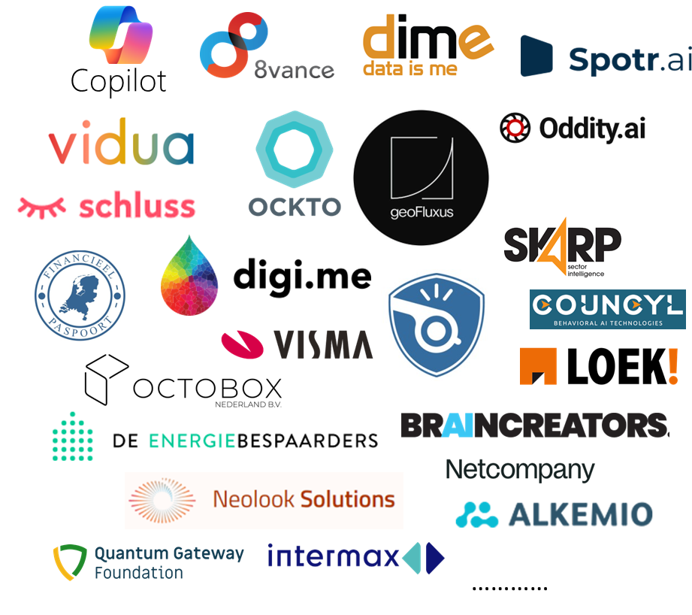
GovTech is niet meer weg te denken
Overheidsprocessen
Beleid maken
Publieke dienstverlening
Inspecties, toezicht, handhaving
Burgers
Authentieke registers beheren
Kennisopbouw, informatiehuishouding
Ondernemers
Bedrijfsvoering, werkomgeving
Notes:
Appels met peren, startups vs. multinationals, investeren veel geld

Slide 6
Wie leidt de digitale transformatie van de publieke sector?
De markt?
Missiegedreven Open samenwerking?
Zelf bouwen/inkopen?
6
Notes:
Sterk vereenvoudigd, heb je drie producatiemodellen
Zelfbouw, marktfalen en overheidsfalen

Slide 7
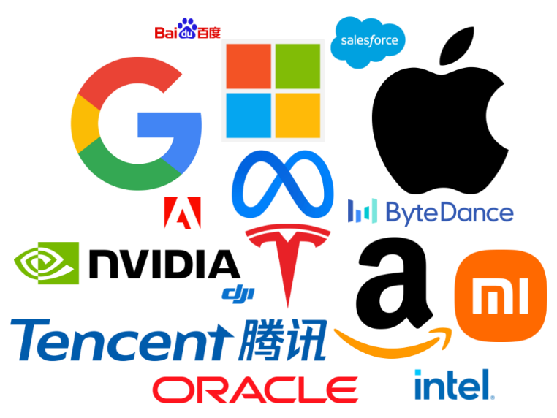
Als GovTech niet werkt, wordt het BigTech?
Moeten we wel inkopen?
Wat als we het niet kunnen?
Nee, we kunnen het zelf?
Laten we het reguleren? Of een kader?
Besluitvorming en inkoopkracht vergen veel tijd
5 years
10 years
Startups gaan falliet? Geen investeringen?
Big Tech blijft groeien door schaal

Slide 8
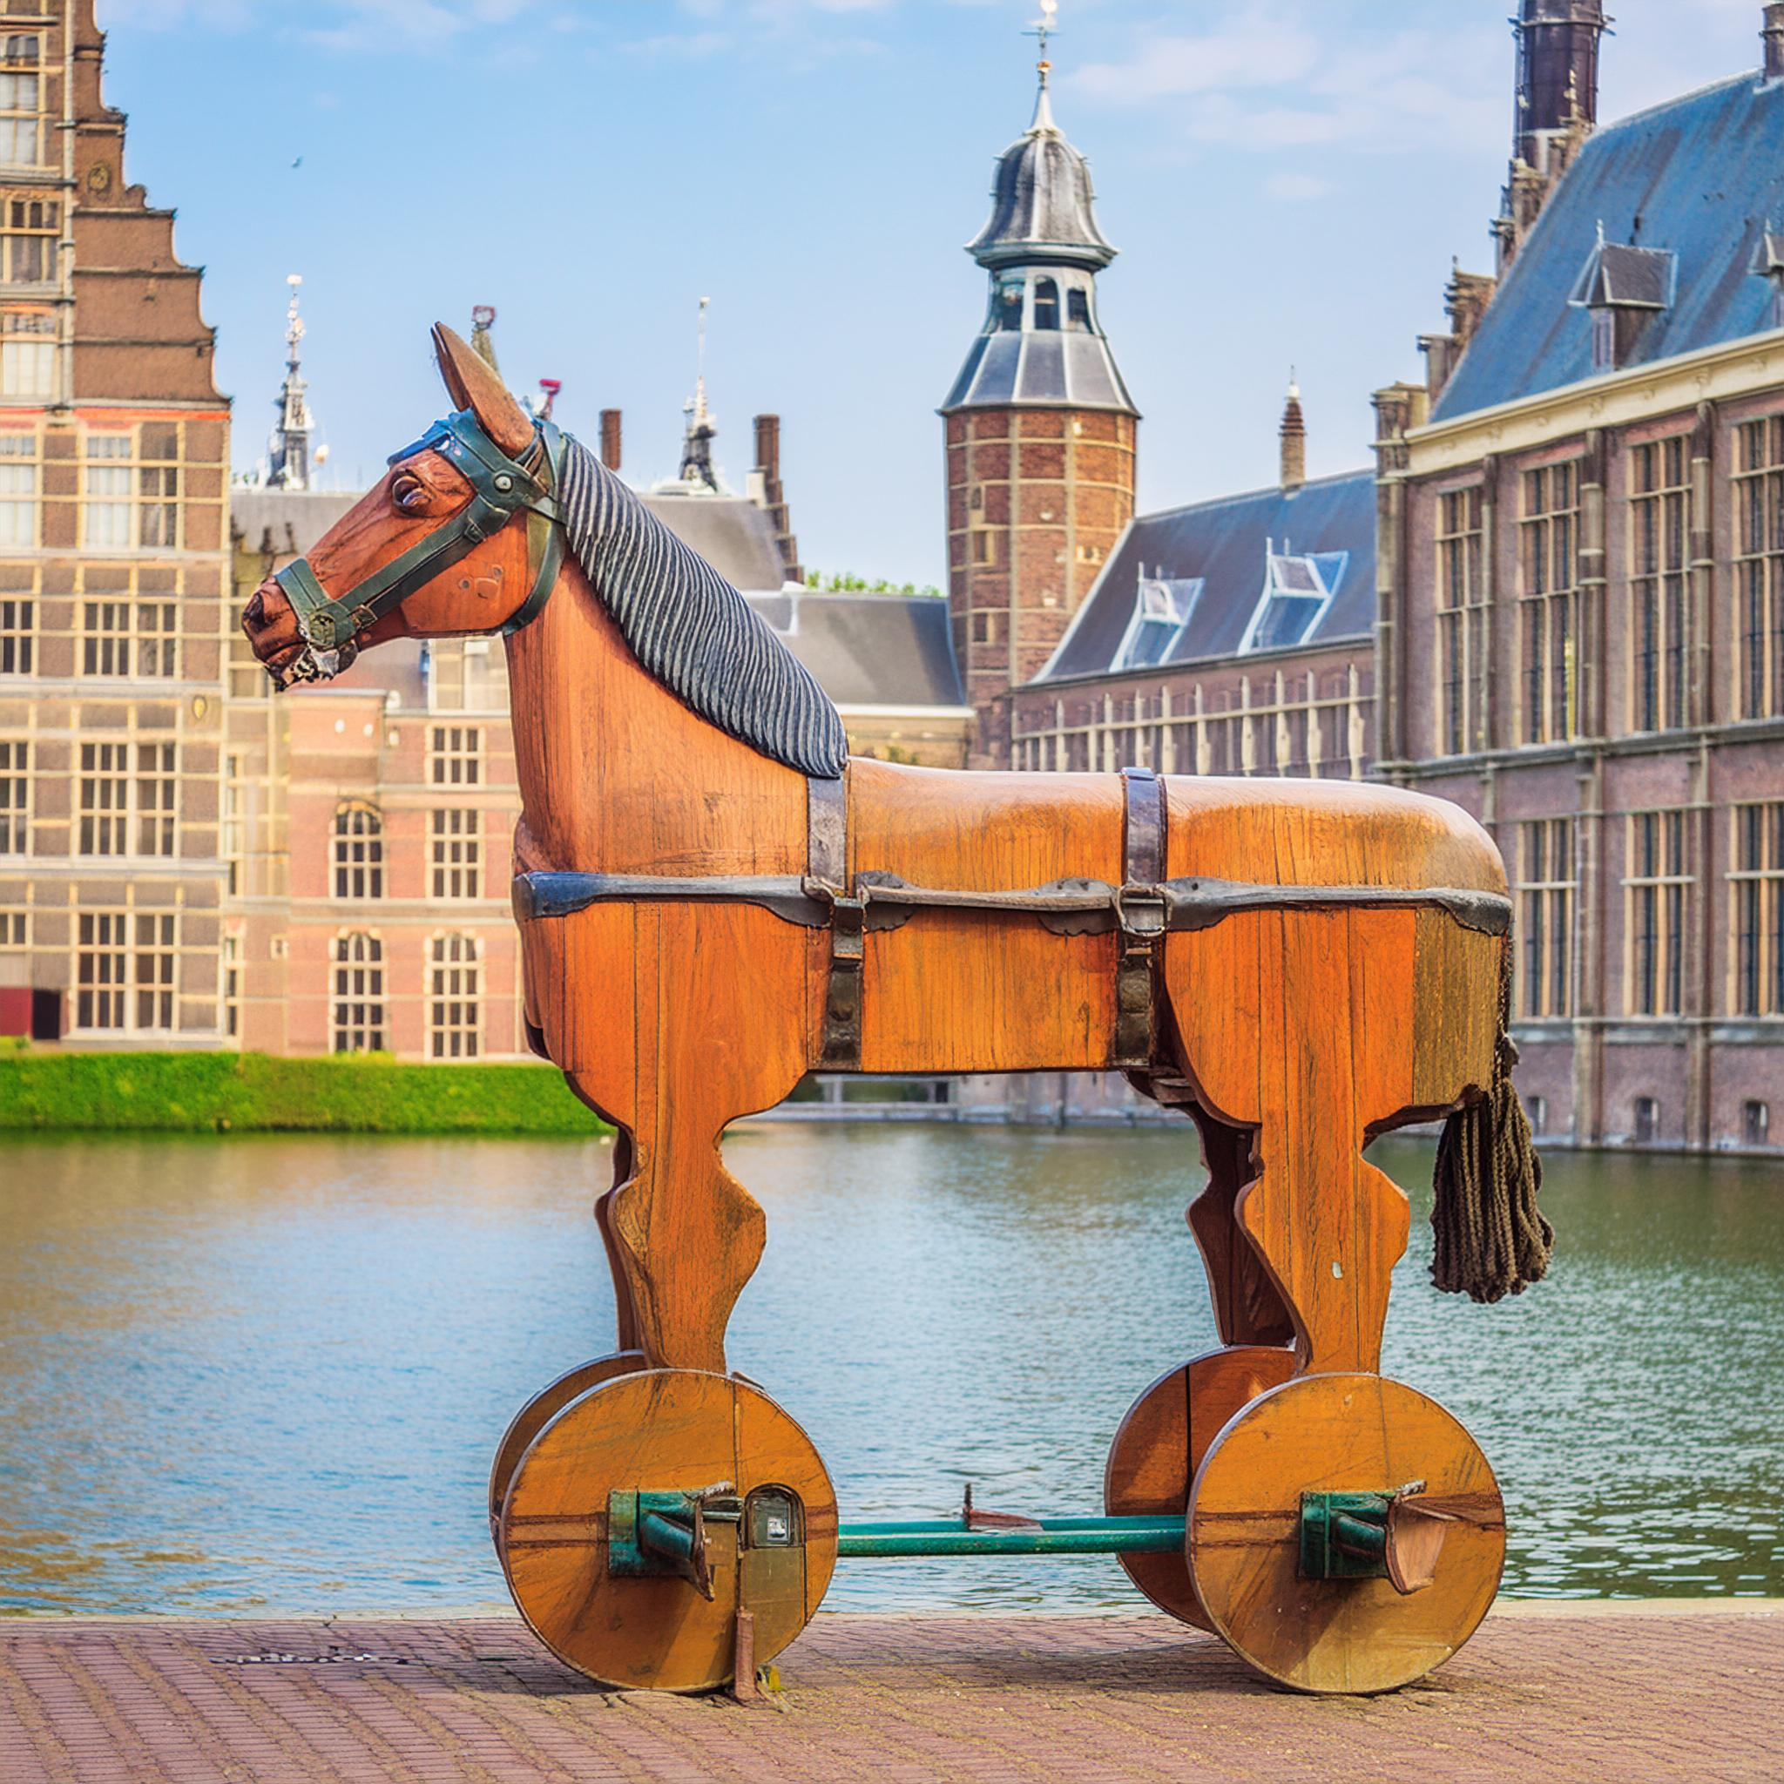
Hoe kijkt u naar GovTech?
Meer afhankelijkheid van commerciële partijen
Verdere uitholling van kennis bij de overheid
Gevaar voor publieke waarden: privacy, keuze etc.
…….
GovTech aanbieders helpen mee in maatschappelijke opgaven
Ontsluiting van kennis en privaat geld voor digitale transformatie
Verdienvermogen: NL GovTech als exportproduct
…….
Notes:
Degene die de hand aanreikt, moet kennis hebben, slim
GovTech kan Trojaans paard of helpende hand zijn.
Even toetsen: definitie van GovTech.
GovTech als trojaans paard, versterken vendor lock in, overheid als melkkoe, uitholling van kennis
GovTech als helpende hand: co-creatie, benutten kennis en middelen bij de overheid.
Ik denk dat het beide kan zijn, foto met studenten, we moeten dan wel meer grip krijgen. Studenten aan de TU Delft, we proberen altijd oplossingen te bedenken die de samenleving moeten verbeteren. Hoe zet je GovTech om in helpende hand? Mijn doel is om daaraan bij te dragen.

Slide 9
Panel: Publiek-privaat innoveren in de Generieke Digitale Infrastructuur: wat werkt en wat niet?
Wouter Welling | Jessie van Erp | Marloes Hooghiemstra | Hessel van Oorschot | Stefan Kunst

Slide 10
Een mooi project dat publiek-privaat werkt: DisGover GovTech Showroom?

